Slide 1
সবাইকে স্বাগতম
শুভেচ্ছা বিনিময়
পরিচিতি
শিখনফল
পাঠ ঘোষনা
মূল আলোচনা
দলীয় কাজ
মূল্যায়ন
বাড়ীর কাজ
ধন্যবাদ

Slide 2
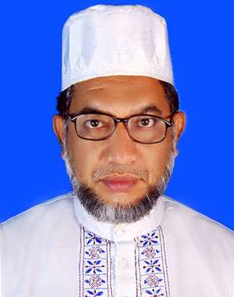
শিক্ষক পরিচিতি
মুহাম্মাদ মুজিবুর রহমান
সহকারী সহকারী শিক্ষক
মোহরা এস,কে,কিউ বালিকা উচ্চ বিদ্যালয় ও কলেজ।
চান্দগাঁও,চট্টগ্রাম।
মুঠোফোন-০১৮১৫-৩৫৬৬৬২

Slide 3
পাঠ পরিচিতিঃ
শ্রেণি-অষ্টম
বিষয়-ইসলাম ও নৈতিক শিক্ষা
অধ্যায়- দ্বিতীয় (ইবাদত)
পাঠ- ১ ও ২
সময়- ৫০ মিনিট
তারিখ- ২২/০৩/ খ্রিষ্টাব্দ

Slide 4
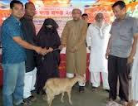
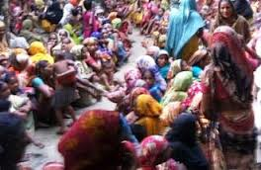
নিচের ছবিগুলো লক্ষ্য কর
কিসের ছাগল প্রদান করছে?
কেন মানুষ দাঁড়িয়ে আছে?

Slide 5
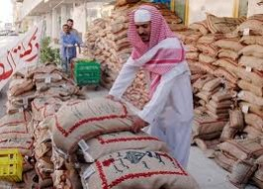
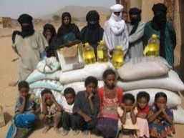
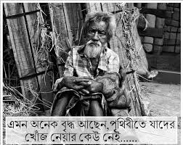
অনেক মানুষ আছে যারা তাদের সম্পদ অকাতরে দান করেন
এগুলো কিসের মাল ?
পৃথিবীতে অনেক মানুষ আছে যাদের খোজ নেওয়ার কেঊ নেই

Slide 6
আজকের পাঠ
যাকাত ও যাকাত ফরয হওয়ার শর্ত

Slide 7
শিখনফল
এ পাঠ শেষে শিক্ষার্থীরা-
যাকাতের অর্থ লিখতে পারবে।
যাকাত ফরজ হওয়ার শর্ত কি কি লিখতে পারবে।
যাকাতের নিসাব কি লিখতে পারবে।

Slide 8
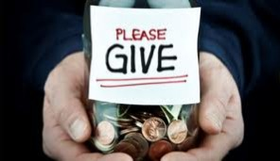
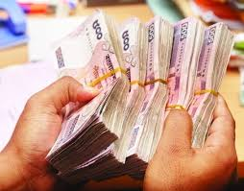
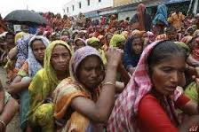
ছবিগুলো পর্যবেক্ষণ করঃ
বছরান্তে অতিরিক্ত সম্পদ
ছিন্নমুল মানুষ

Slide 9
কর্মপত্র-১
যাকাত অর্থ কি?
একক কাজঃ ২ মিনিট

Slide 10
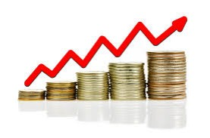
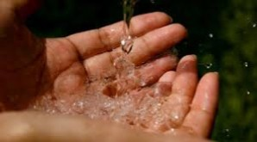
সমাধান
যাকাত অর্থ-বৃদ্ধি
যাকাত অর্থ-পবিত্রতা

Slide 11
নিচের ছবিগুলো লক্ষ্য কর-

Slide 12
কর্মপত্র-২
যাকাত ফরয হওয়ার শর্ত সমূহ লিখ।
জোড়ায় কাজ। ১০ মিনিট

Slide 13
ফরয হওয়ার শর্ত
১। মুসলমান হওয়া
৬। জ্ঞান সম্পন্ন হওয়া
৫। সম্পদ এক বছর কাল থাকা
৪। ঋণগ্রস্থ না হওয়া
৩। প্রয়োজনীয় সম্পদের অতিরিক্ত হওয়া
২। নিসাবের মালিক হওয়া
৭। বালেগ হওয়া
সমাধান

Slide 14
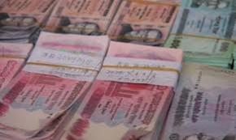
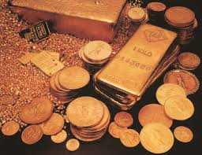
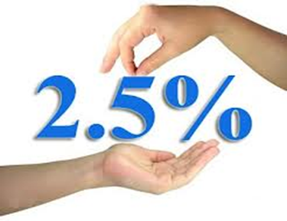
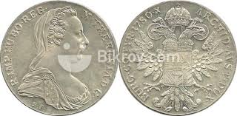
ছবিগুলো দেখ ও চিন্তা কর
স্বর্ণ
রৌপ্য

Slide 15
কর্মপত্র-৩
যাকাতের নিসাব কাকে বলে? টাকা, স্বর্ণ ও রৌপ্যের নিসাব কত?
দলীয় কাজঃ ১৫ মিনিট

Slide 16
সমাধান
নিসাব অর্থ- নির্ধারিত পরিমান।
যাকাত ফরজ হওয়ার নির্ধারিত পরিমান সম্পদকে নিসাব বলে
স্বর্ণ সাড়ে সাত তোলা বা সমপরিমান সম্পদ
রৌপ্য সাড়ে বাহান্ন তোলা বা সমপরিমান সম্পদ

Slide 17
মুল্যায়ন
ধনিদের সম্পদে কাদের হক রয়েছে?
ক। মুসলমানের খ। হিন্দুদের
গ। গরিবের ঘ। সকলের
$$√$$

Slide 18
জামাল সাহেব একজন ধনি মানুষ । তিনি পাঁচ ওয়াক্ত নামাজ পড়লেও যাকাত প্রদানে গড়িমশি করে।
১। যাকাত কাকে বলে।
২। যাকাতের দুইটি নৈতিক গুরুত্ব লিখ।
৩। জামাল সাহেবের যাকাত প্রদানে অনিহার পরিনতি কি হতে পারে? ব্যাখ্যা কর।

Slide 19
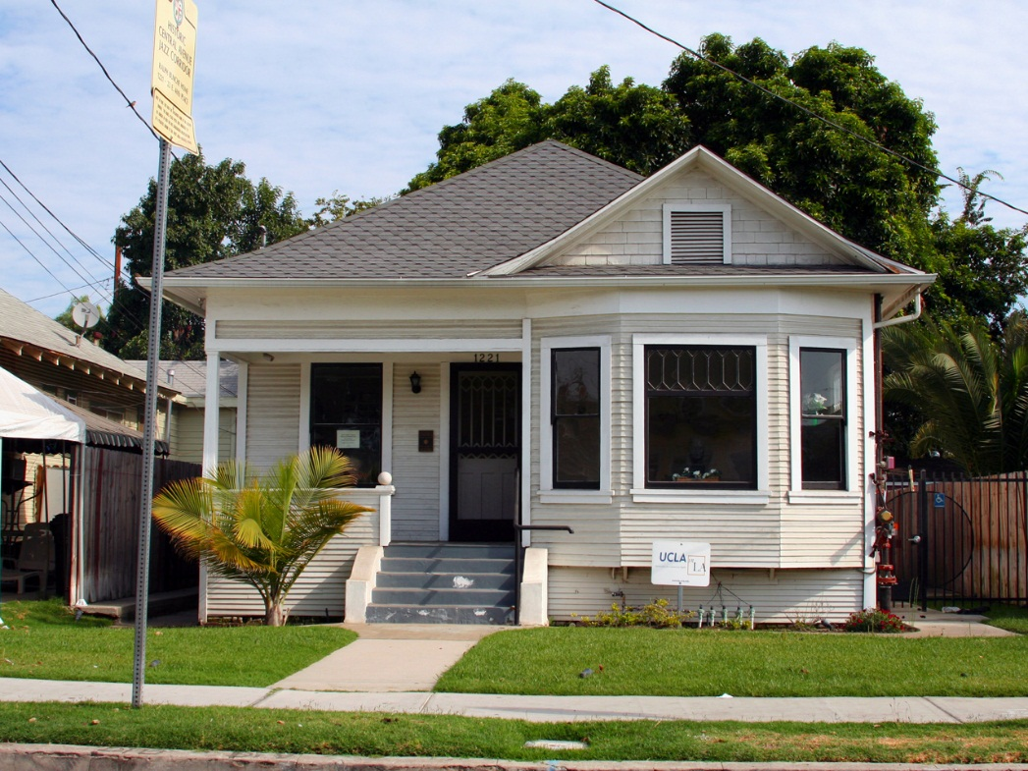
বাড়ির কাজ
যাকাতের ধর্মীয় ও সামাজিক তাৎপর্য বর্ণনা কর।

Slide 20
সবাইকে ধন্যবাদ

